Slide 1

둘째 마당 – CH4. 다양한 위젯과 이벤트 활용하기
16.
액션바와 메뉴

Slide 2
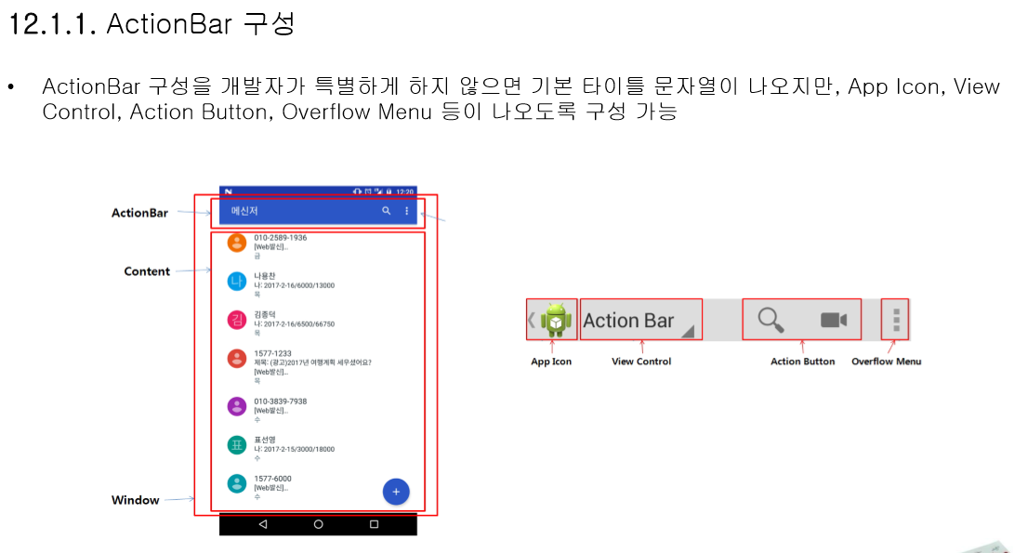
액션바

Slide 3
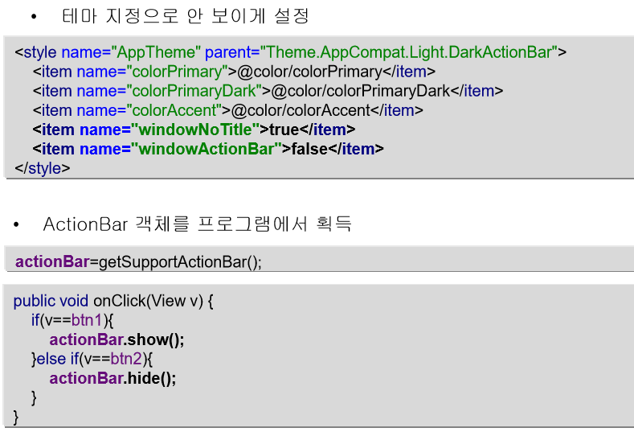
NoActionBar

Slide 4
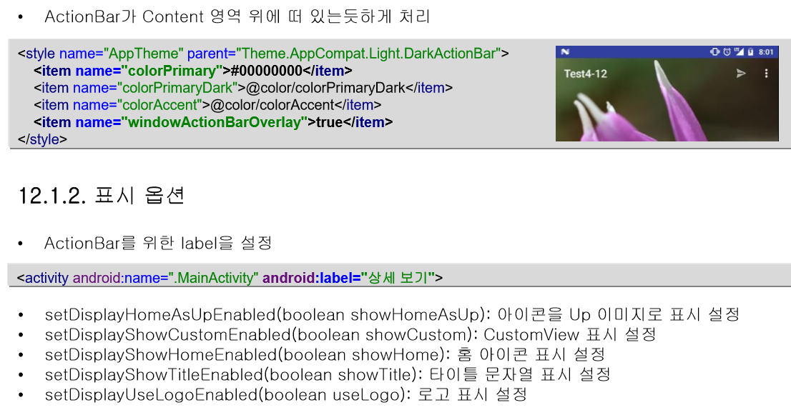
디스플레이 옵션 상수
DISPLAY_USE_LOGO | 홈 아이콘 부분에 로고 아이콘 사용
DISPLAY_SHOW_HOME | 홈 아이콘을 표시
DISPLAY_HOME_AS_UP | 홈 아이콘에 뒤로 가기 모양의 아이콘을 같이 표시
DISPLAY_SHOW_TITLE | 타이틀 표시

Slide 5
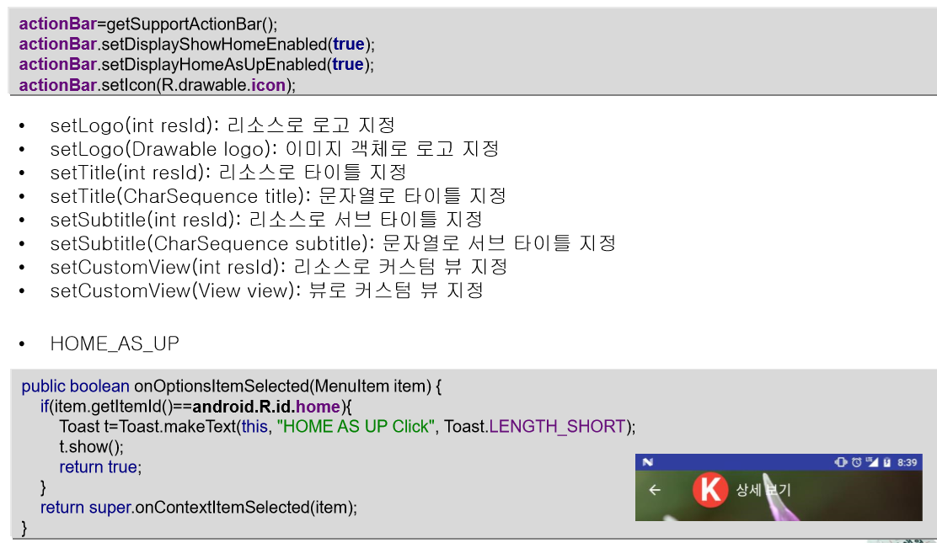

Slide 6
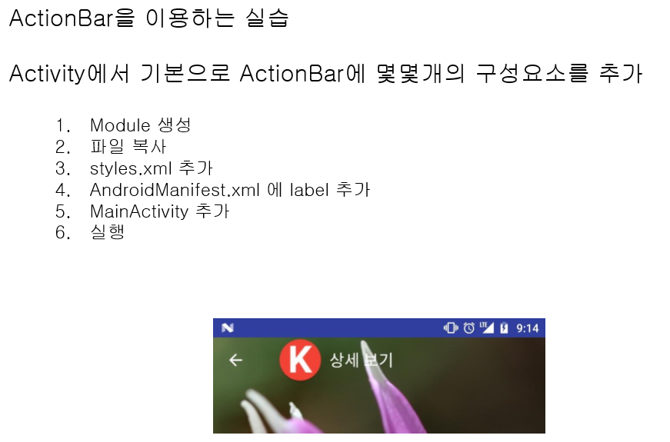

Slide 7
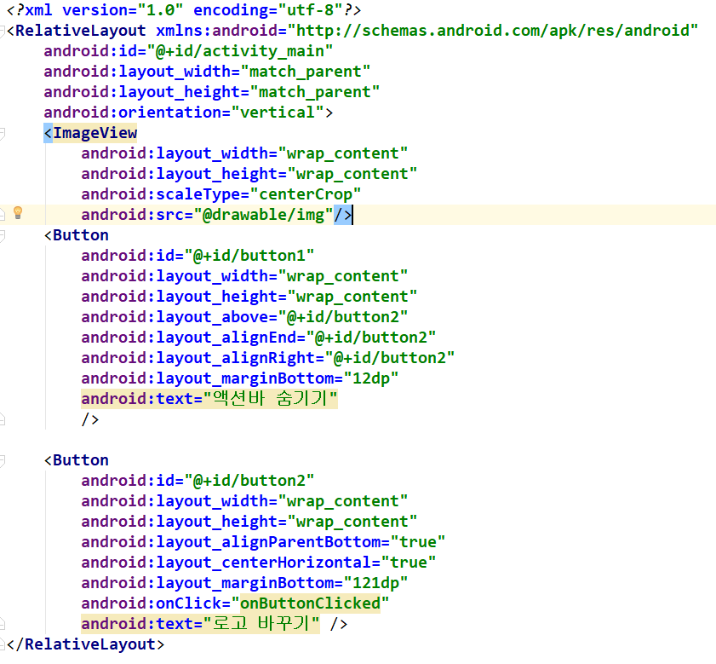
activity_main.xml

Slide 8
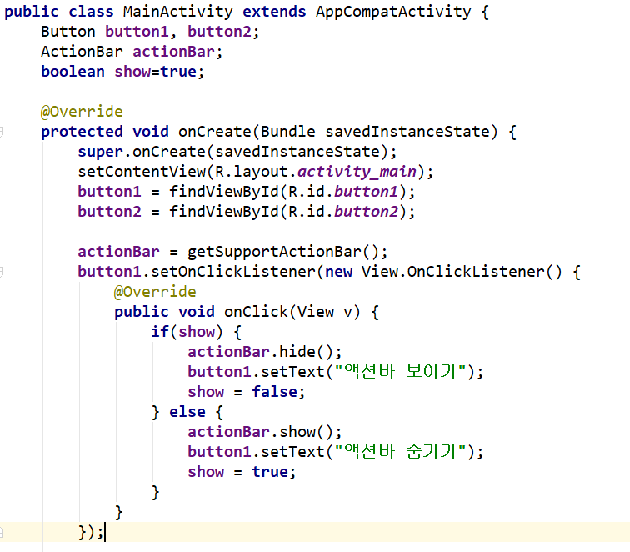
액션바 숨기기, 보이기

Slide 9
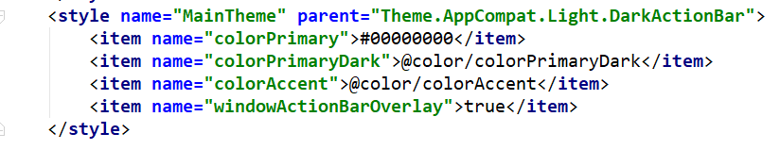
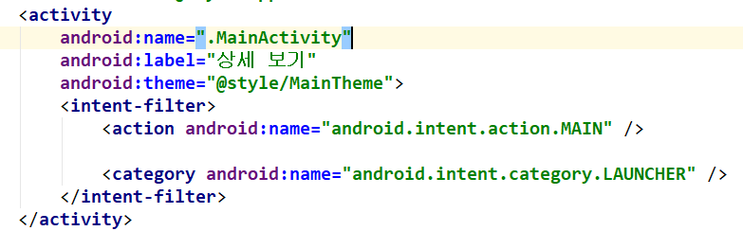
style.xml
Manifest.xml

Slide 10
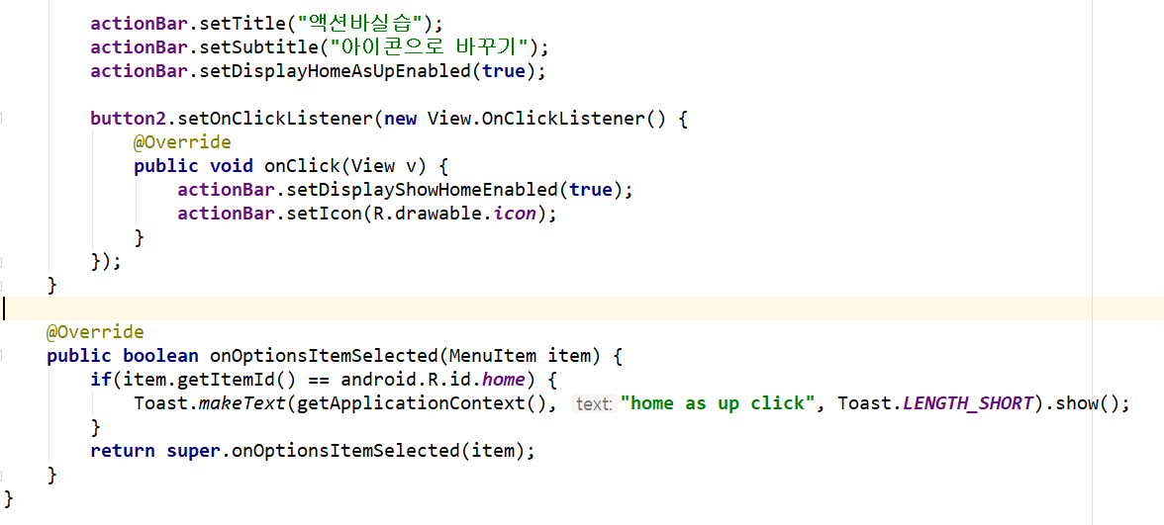
MainActivity.java

Slide 11
둘째 마당 – CH4. 다양한 위젯과 이벤트 활용하기
12-2
API level과 하위호환성

Slide 12
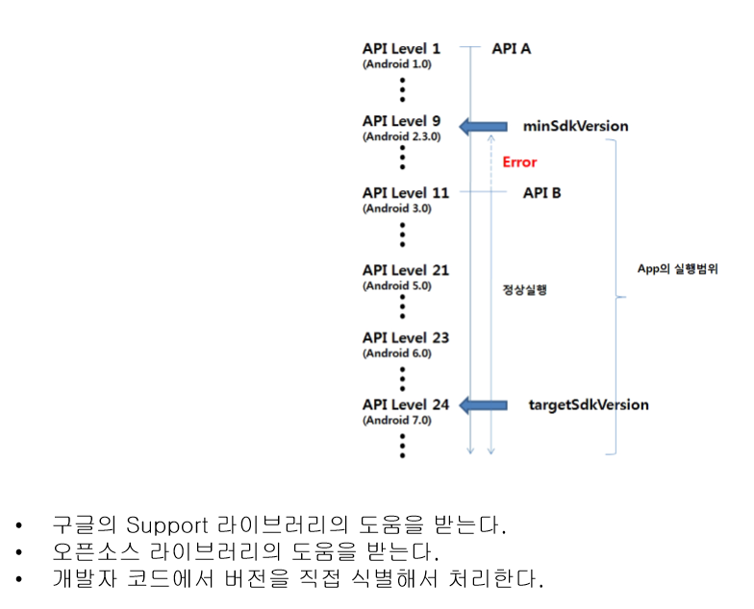
안드로이드 API level과 하위 호환성

Slide 13
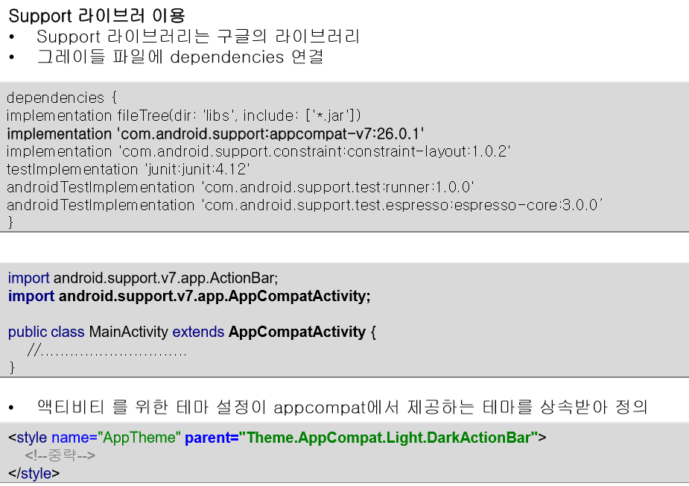
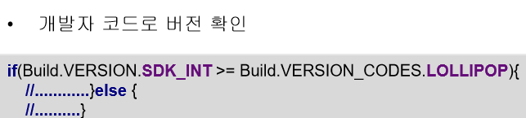

Slide 14
둘째 마당 – CH4. 다양한 위젯과 이벤트 활용하기
12-3
메뉴

Slide 15
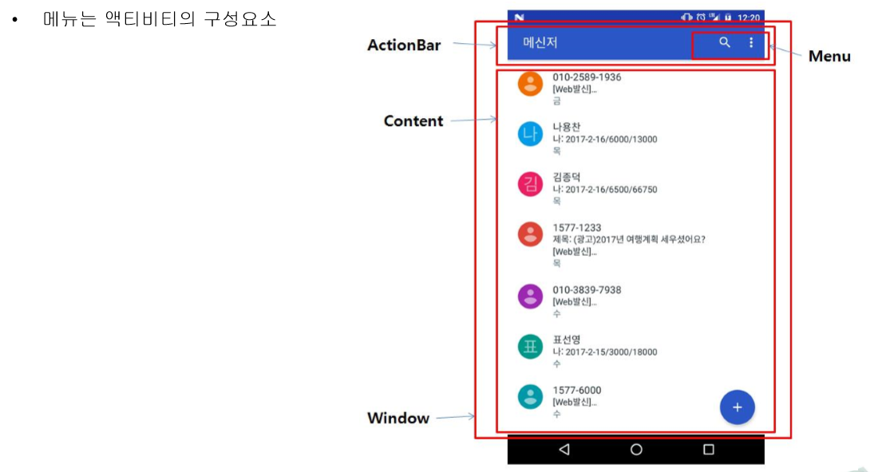
메뉴

Slide 16
안드로이드의 메뉴
[메뉴] 버튼은 안드로이드가 아이폰과 다른 특징을 보여주는 것 중의 하나
[메뉴] 버튼을 누르면 숨어있던 메뉴가 보이게 되는데 이 메뉴를 애플리케이션에서 구현할 때는 옵션 메뉴(Option Menu)라고 부름
옵션 메뉴를 비롯해 안드로이드에서 제공하는 메뉴는 크게 두 가지임
옵션 메뉴
- 하드웨어 [메뉴] 버튼을 눌렀을 때 나타나는 메뉴로 각각의 화면마다 설정된 주요 메뉴임
- 옵션 메뉴는 최대 6개까지의 메뉴 아이템을 포함할 수 있으며, 그 이상의 메뉴 아이템을 추가하면 "More"라는 메뉴 아이템으로 표시됨
컨텍스트 메뉴
- 화면을 길게 누르면 나타나는 메뉴로 텍스트뷰의 편집 상태를 바꾸거나 할 때 사용하는 메뉴임
- 뷰에 설정하여 나타나게 할 수 있음
7. 액션바와 탭 사용하기

Slide 17
메뉴 사용 방식의 기본
onCreateOptionsMenu()와 onCreateContextMenu() 메소드 재정의
메뉴 선택 시의 이벤트 처리
컨텍스트 메뉴의 아이템 선택 : onContextItemSelected() 호출
onOptionsItemSelected() 메소드와 onContextItemSelected() 메소드는 모두 applyMenuChoice() 메소드로 위임되어 상위 클래스로 전달됨
@Override
public boolean onOptionsItemSelected(MenuItem item) {
return (applyMenuChoice(item) || super.onOptionsItemSelected(item));
}
@Override
public boolean onContextItemSelected(MenuItem item) {
return (applyMenuChoice(item) || super.onContextItemSelected(item));
}
[Reference]
void Activity.registerForContextMenu (View view)
7. 액션바와 탭 사용하기

Slide 18
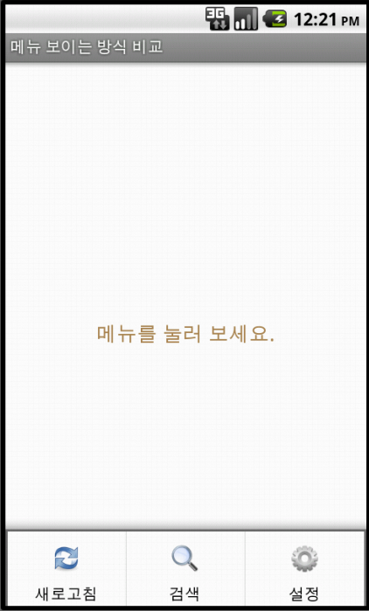
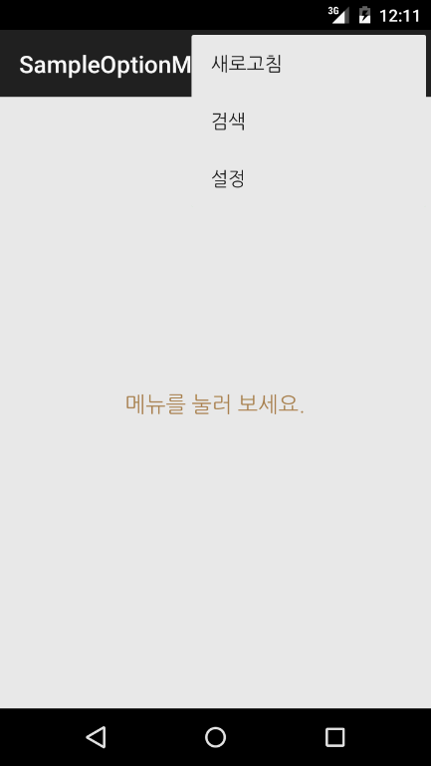
옵션 메뉴와 액션바를 이용한 메뉴
동일한 옵션 메뉴가 안드로이드 버전에 따라 다른 형태로 보이게 됨
최근 버전에서는 옵션 메뉴가 상단의 액션바로 통합되어 있음
액션바를 이용해 다양한 메뉴 기능을 사용할 수 있음
7. 액션바와 탭 사용하기

Slide 19
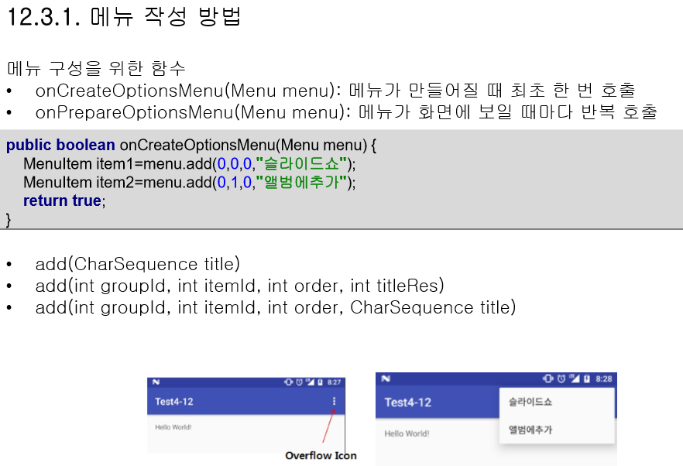
옵션메뉴

Slide 20
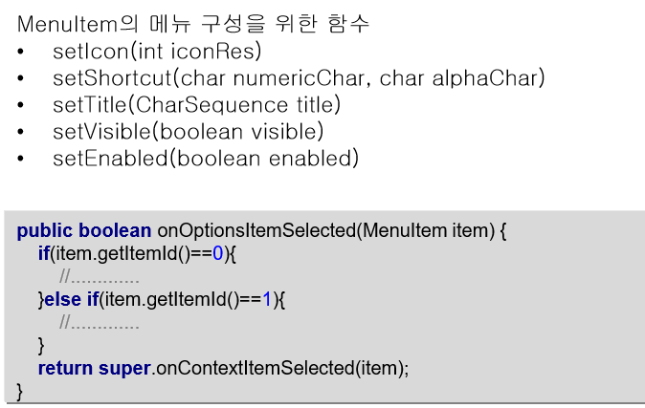
옵션메뉴

Slide 21
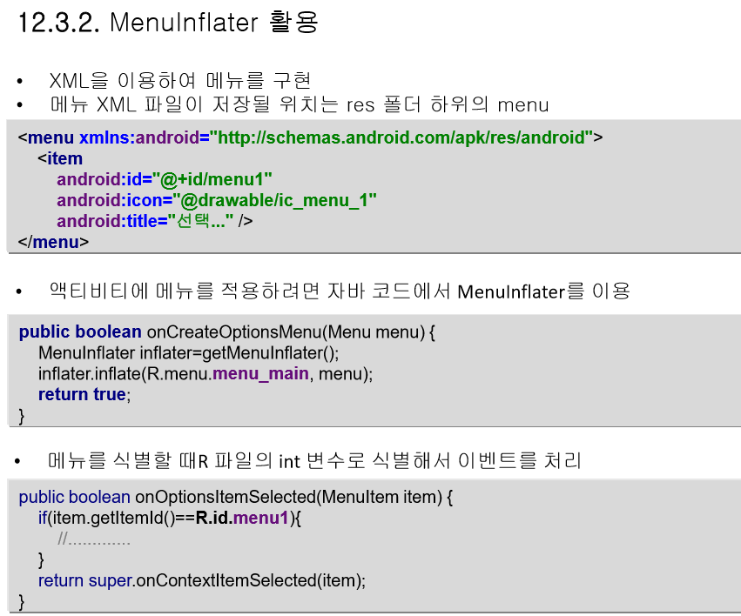
옵션메뉴

Slide 22
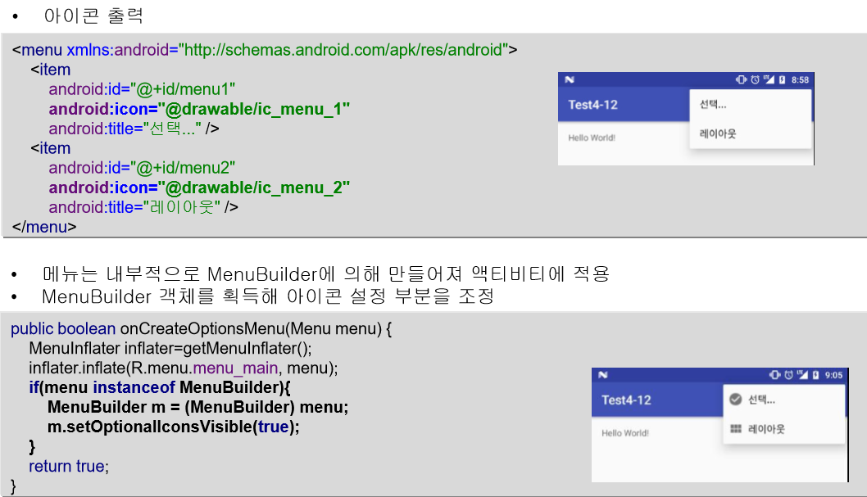
옵션메뉴
12.3.3 메뉴 다양하게 이용하기

Slide 23
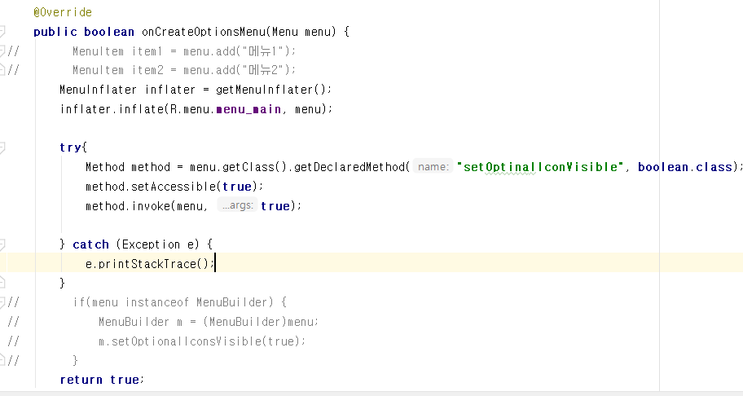
옵션메뉴
setOptionalIconVisible함수는 MenuBuilder의 함수인데 직접 ㅎ출하면 같은 라이브러리 그룹에서만 호출할 수 있다고 경고발생. 그러므로 Method 객체를 이용하여 호출
자바 리플렉션(Reflection)이란 컴파일된 자바 코드에서 역으로 클래스를 불러서 메소드 및 변수를 구해오는 방법으로 클래스를 동적 로딩하여 사용할 때 많이 사용

Slide 24
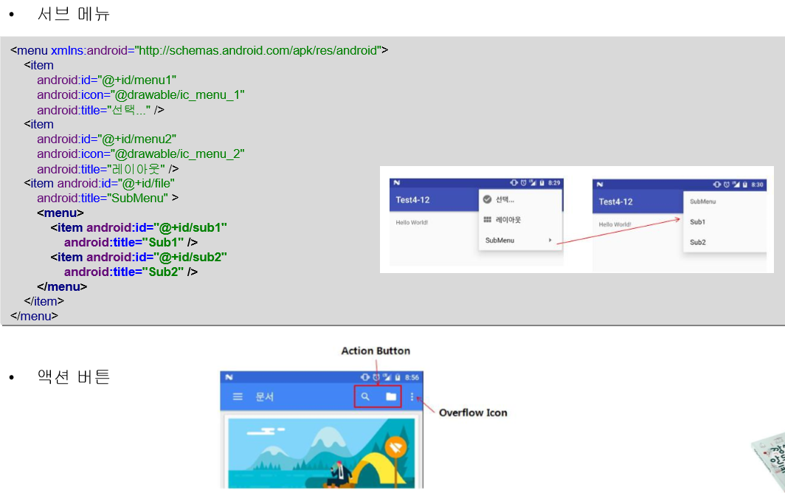
옵션메뉴

Slide 25
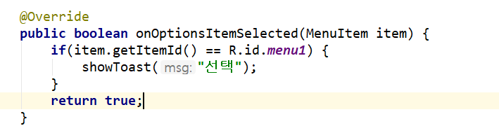
Main2Activity.java

Slide 26
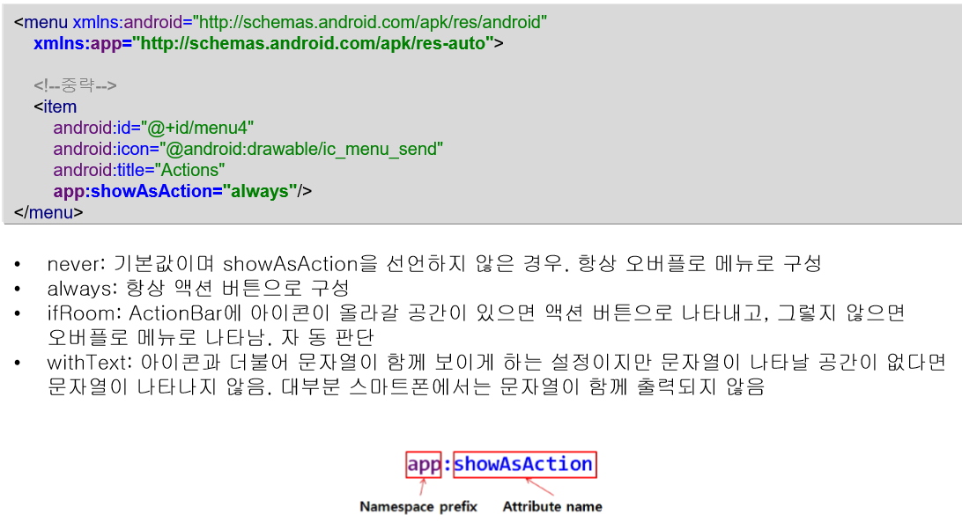
옵션메뉴-showAsAction

Slide 27
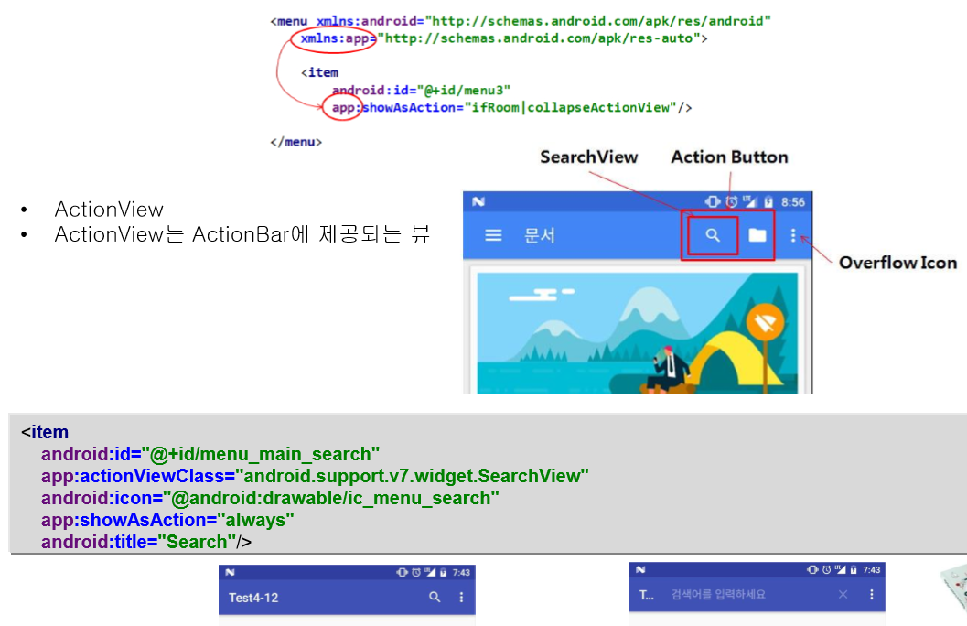
옵션메뉴-ActionMenu

Slide 28
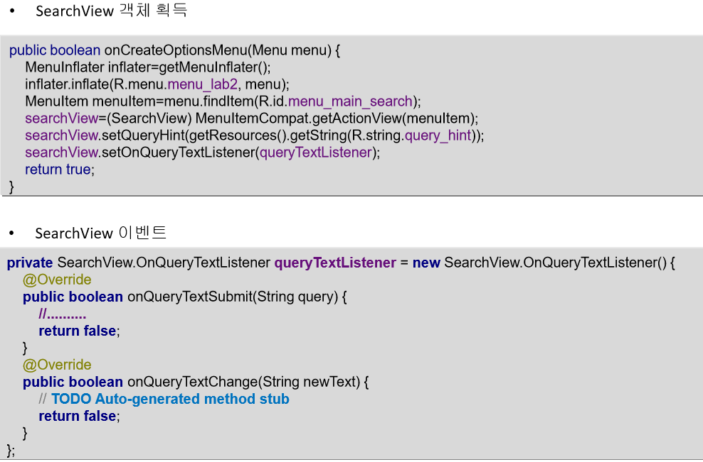
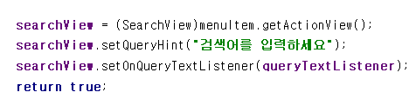
옵션메뉴

Slide 29
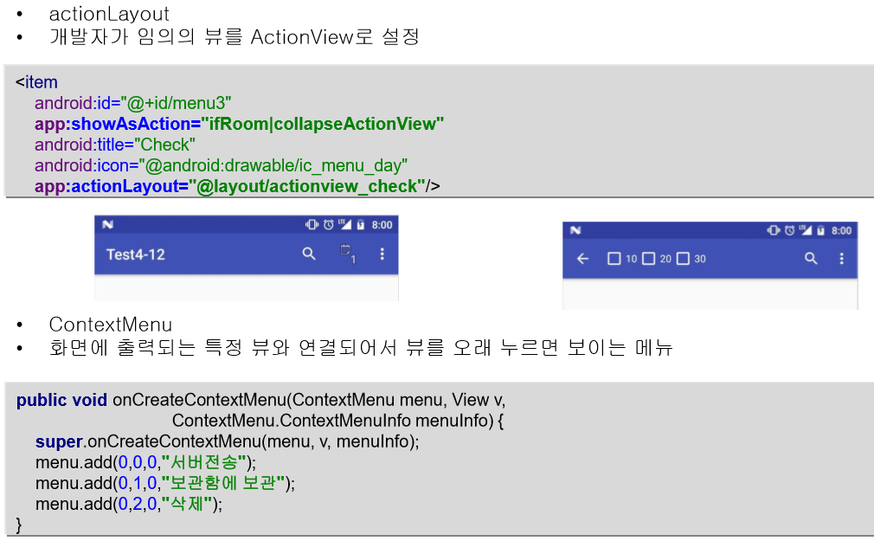
컨텍스트 메뉴

Slide 30
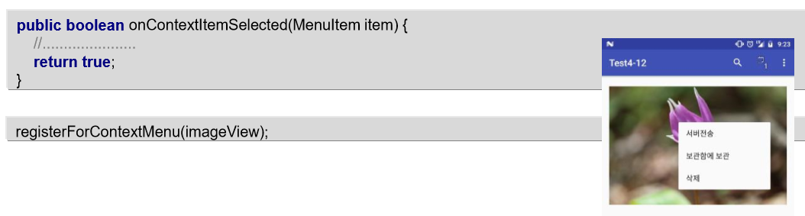
컨텍스트메뉴

Slide 31
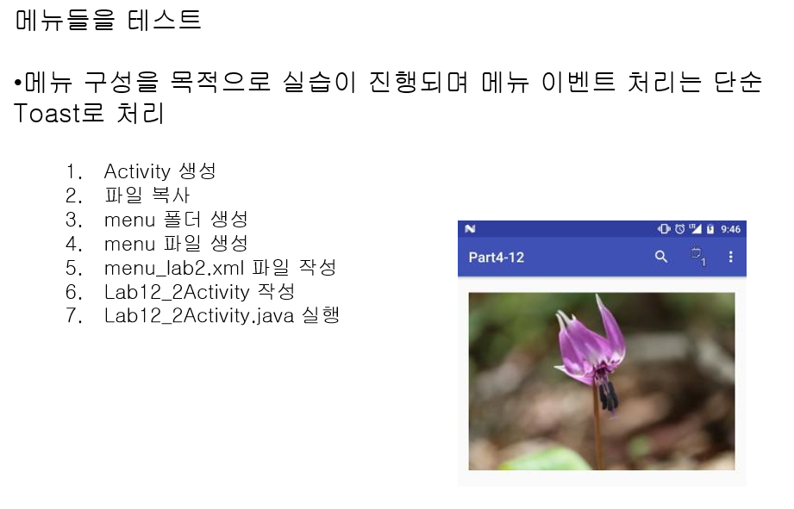
실습예제

Slide 32
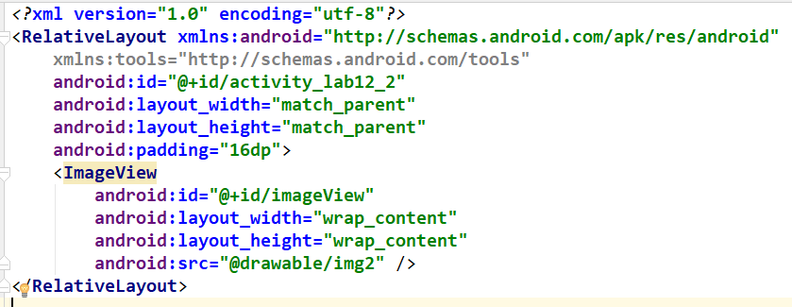
activity_main2.xml

Slide 33
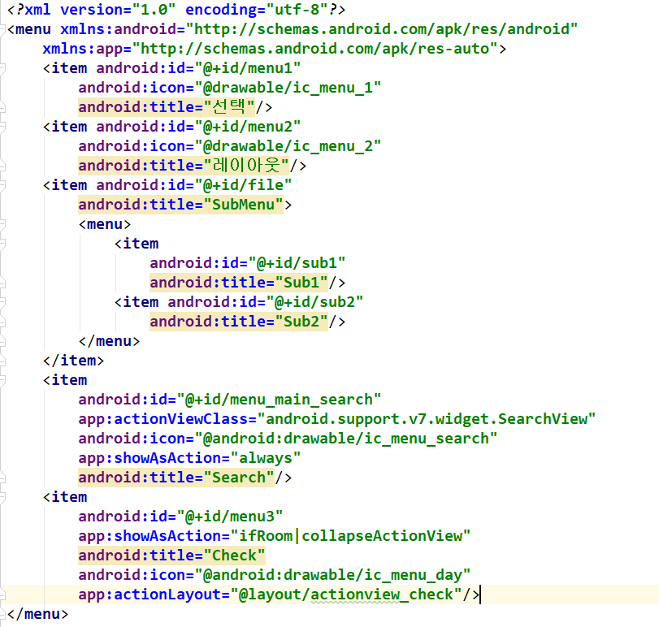
menu.xml

Slide 34
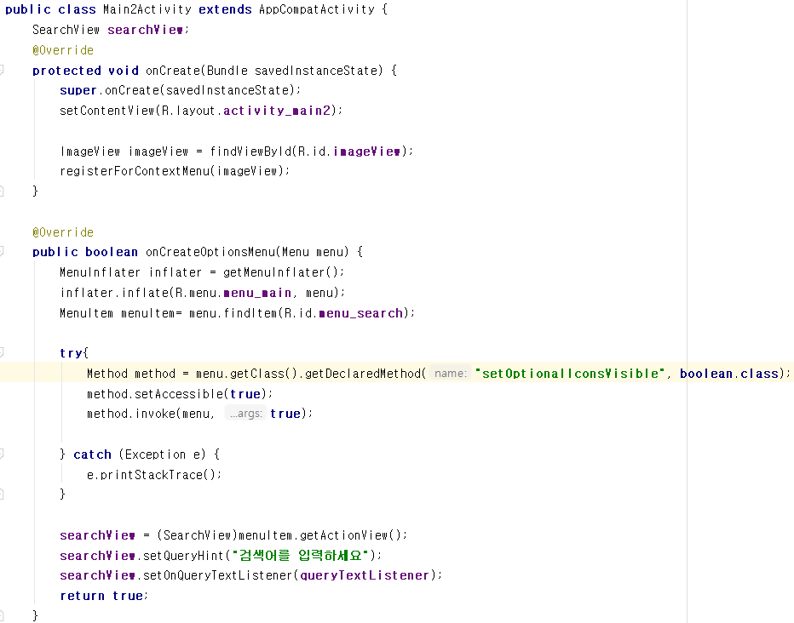
Main2Activity
@SuppressLint("NewApi")는 해당 프로젝트의 설정 된 minSdkVersion 이후에 나온 API를 사용할때 warning을 없애고 개발자가 해당 APi를 사용할 수 있게 합니다.

Slide 35
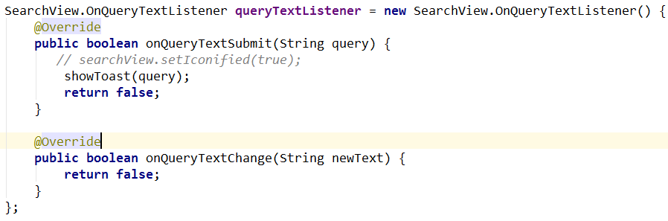
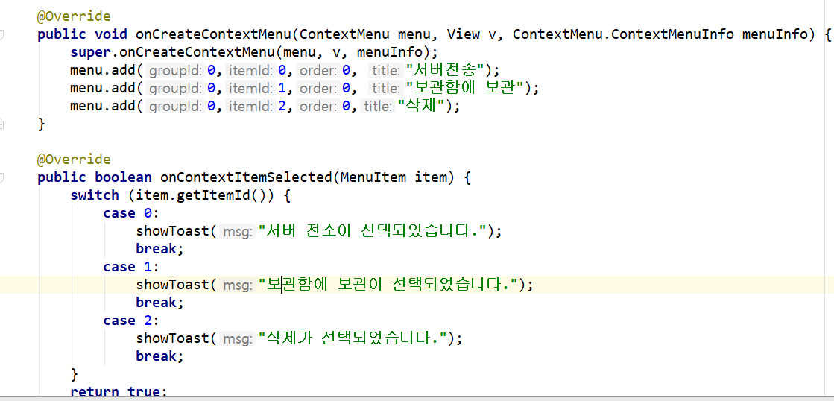
Main2Activity
쿼리가 리스너에 의해 처리된 경우 true이고, SearchView가 기본 작업을 수행하도록 허용하려면 false입니다
listener는 true를 반환하여 submit requests을 처리했음을 나타내는 표준 동작을 재정의할 수 있습니다. 그렇지 않으면 SearchView가 연결된 intent를 실행하여 submission을 처리하도록 하려면 false를 반환합니다.

Slide 36
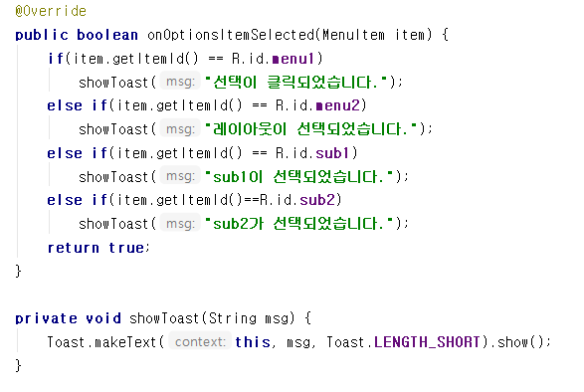
Main2Activity.java

Slide 37
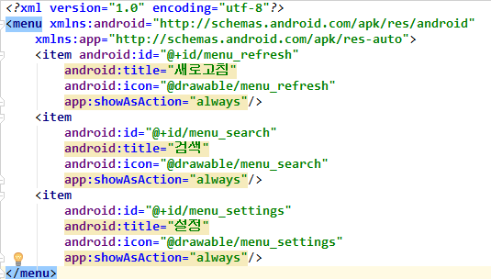
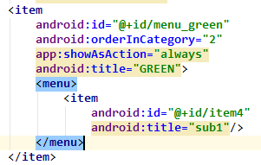
@menu/menu_main.xml
서브메뉴 만들 경우
always | withText
never
속성 | 값
Id | 메뉴항목에 대한 리소스 아이디
Order in category | 카테고리 안에서의 메뉴 정렬 순서. 실제적 의미 없음. 같은 값을 지정하여도 상관없다.
Title | 메뉴항목에 표시될 텍스트. ActionMenu일 경우 icon과 지정되면 icon이 우선되어 표시되지 않는다
Icon | 메뉴항목에 표시될 아이콘 이미지
Show as action | 액션메뉴일 때, 표시 옵션을 설정 (always, ifroom, withText, never)

